Slide 1
Электронная Библиотека РГАТУ
Презентация с анимированными действиями.
Для начала показа нажмите «Показ слайдов» или клавишу F5 в редакторе
Mirosoft Office Power Point

Slide 2


Имеется электронный каталог научной библиотеки, где можно посмотреть наличие печатной и электронной литературы.
Список ученых РГАТУ
Здесь содержится архив
Вестника РГАТУ, сборники научных конференций и прайсы издательств
Здесь содержится перечень доступных ЭБС и список книг, доступных для чтения.

Slide 3
Электронный каталог

Slide 4

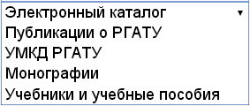
Здесь необходимо выбрать
Базу Данных.

Slide 5
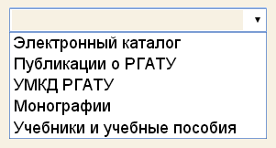
Здесь содержится библиографические описания и шифры хранения книг и журнальных статей имеющихся в фонде Библиотеки РГАТУ.
Содержатся библиографические описания и оцифрованные материалы публикаций и о РГАТУ.
УМКД – Учебно–Методический Комплекс Дисциплин.
Содержит в себе библиографические описания и полные тексты.
Содержит в себе библиографические описания и полные тексты монографий ученых нашего РГАТУ.
Содержит в себе библиографические описания и полные тексты учебников и учебных пособий авторов РГАТУ.

Slide 6

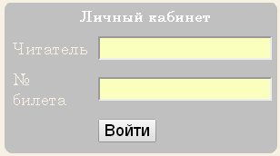

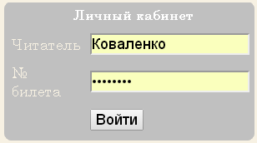
Вход в личный кабинет дает возможность увидеть в каком отделе Библиотеки хранится та или иная книга, в каком количестве и дает доступ к полному тексту.
Читатель – Ваша фамилия
№ билета – Номер Вашего читательского билета
Вход в личный кабинет требуется каждый раз при выборе любой другой БД !

Slide 7

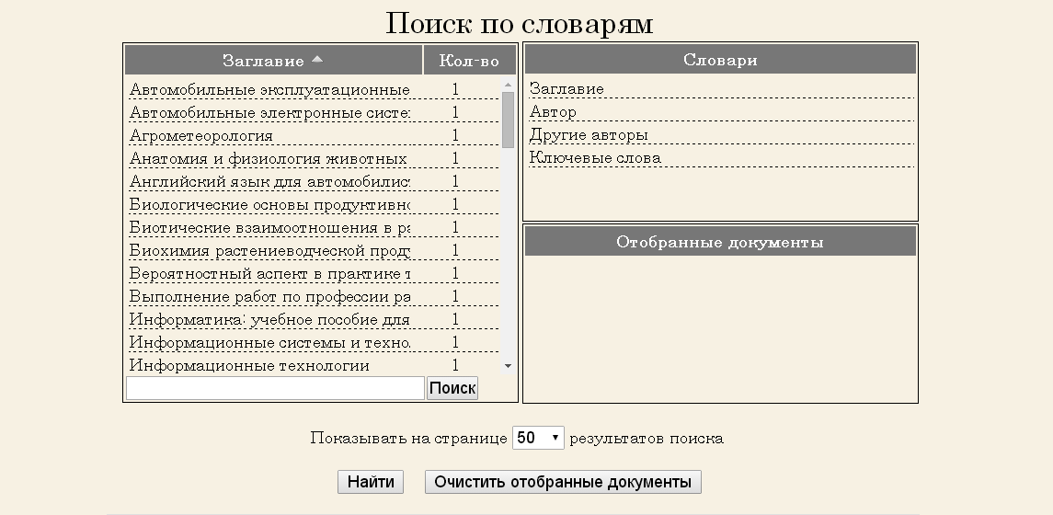
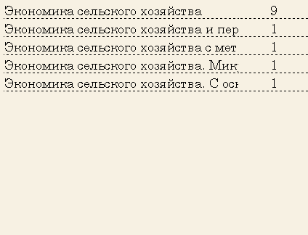
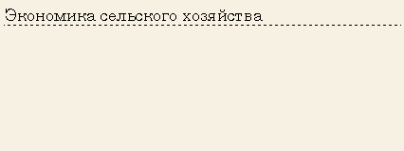
Необходимо выбрать один из критериев поискового запроса. По умолчанию выбран словарь
«Заглавие»
… и по данному критерию печатаем искомый документ, например:
Здесь показываются отобранные документы.
Экономика сельского хозяйства
Нажимаем
«Найти»

Slide 8
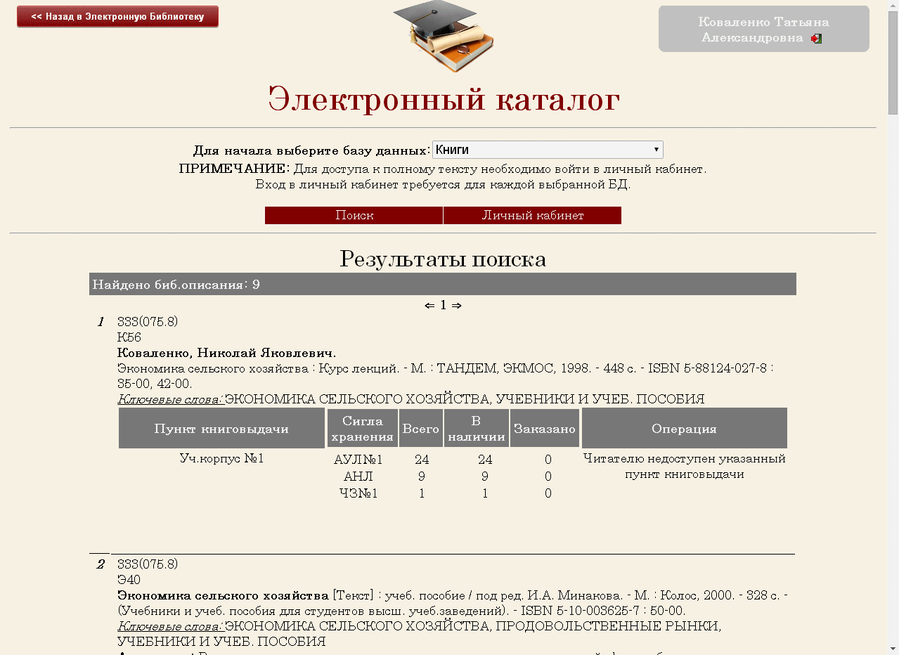
Результаты поиска…

Slide 9
Что входит в библиографическое описание?

Slide 10
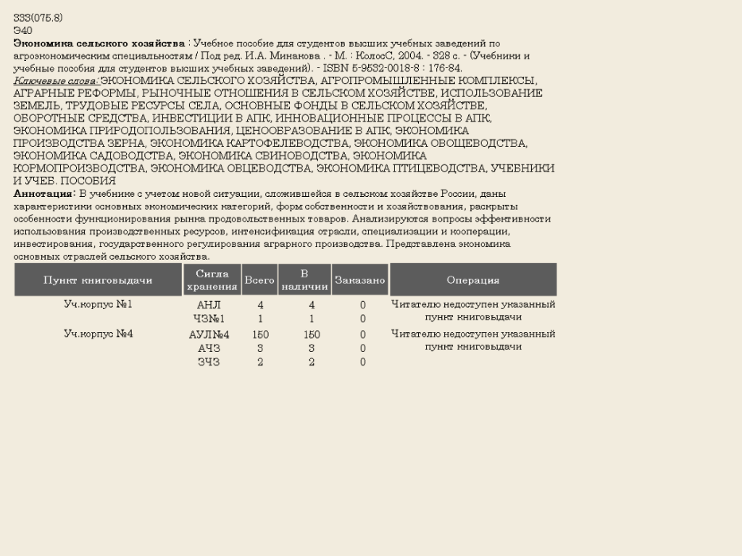
Это шифр хранения данной книги. Для того чтобы взять этот учебник необходимо выписать этот шифр для библиотекаря.
Описание учебника: заглавие, автор, издательство, год, количество страниц и т.д.
Ключевые слова по которым можно найти ту или иную информацию.
Количество экземпляров данной книги находящейся на каждом абонементе
Пункты книговыдачи – это № корпуса университета где находится книга;
Сигла хранения – библиотечные абонементы.

Slide 11
Сиглы хранения:
АУЛ №1 – Абонемент учебной литературы 1-го корпуса. Аудитория 307Б;
АУЛ №4 – Абонемент учебной литературы 4-го корпуса. Аудитория 105;
АНЛ – Абонемент научной литературы 1-го корпуса. Аудитория 301Б;
ЧЗ №1 – Читальный зал 1-го корпуса. Аудитория 203Б;
ЧЗ №2- Читальный зал 2-го корпуса. Аудитория 64.
ЧЗ №4- Читальный зал 4-го корпуса; Аудитория 106;
СИФ – Справочно-информационный фонд. Аудитория 206Б.
ОКИР – Отдел комплектования информационными ресурсами. Аудитория 211Б.
АХЛ – Абонемент художественной литературы. Аудитория 207Б.
МУЗЕЙ КНИГИ – Отдел редких книг.

Slide 12
Что такое полнотекстовые
БД?

Slide 13
Полнотекстовые БД содержат в себе оцифрованные документы в форматах DOC и PDF, которые доступны для скачивания.

Slide 14
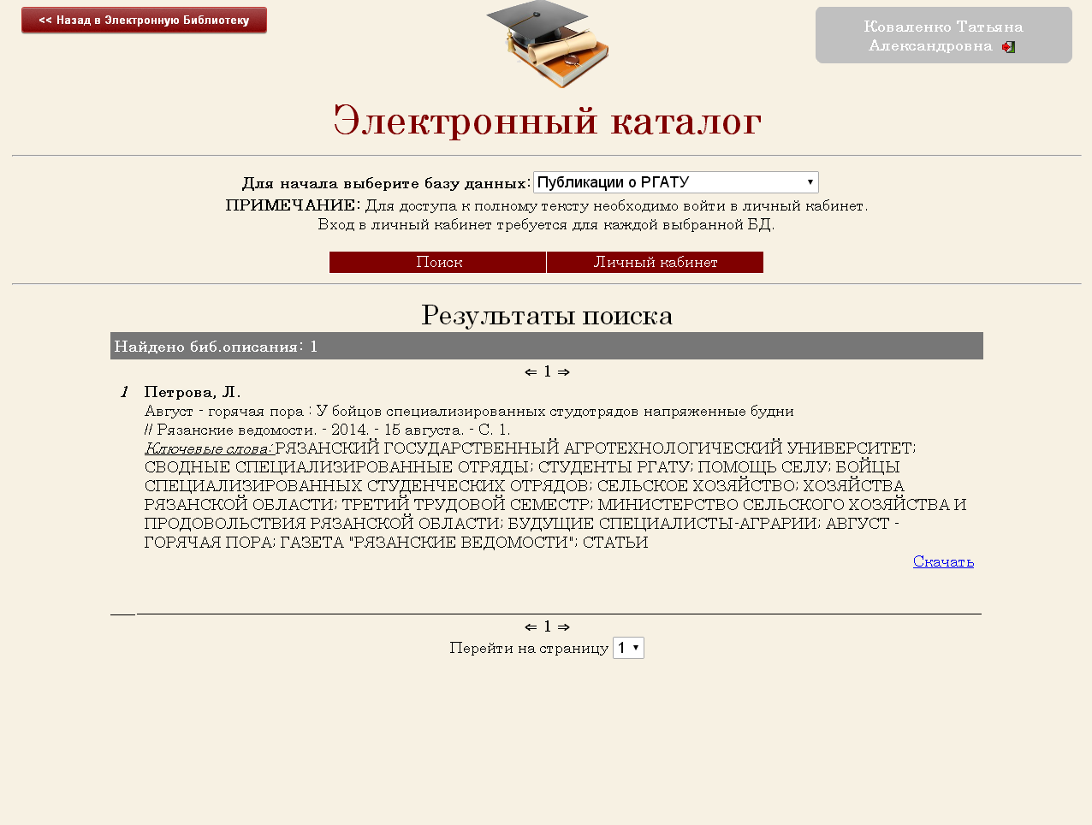
Полный текст данного документа можно получить нажав кнопку «скачать»

Slide 15
Успехов в учебе!
Завершить

